Slide 1

产品中心应用架构规划与落地
架构组 2017年8月

Slide 2

背景
应用架构规划完成
大算企付通上线
产品战略发布
纯网银商户迁移完毕
2016.8
2016. 11
2017.02
2017.07

Slide 3
目录
一. 产品战略和产品架构
二. 支撑产品战略的整体架构
三. 应用架构的规划
四. 应用架构的落地情况

Slide 4
一. 产品战略和产品架构

Slide 5
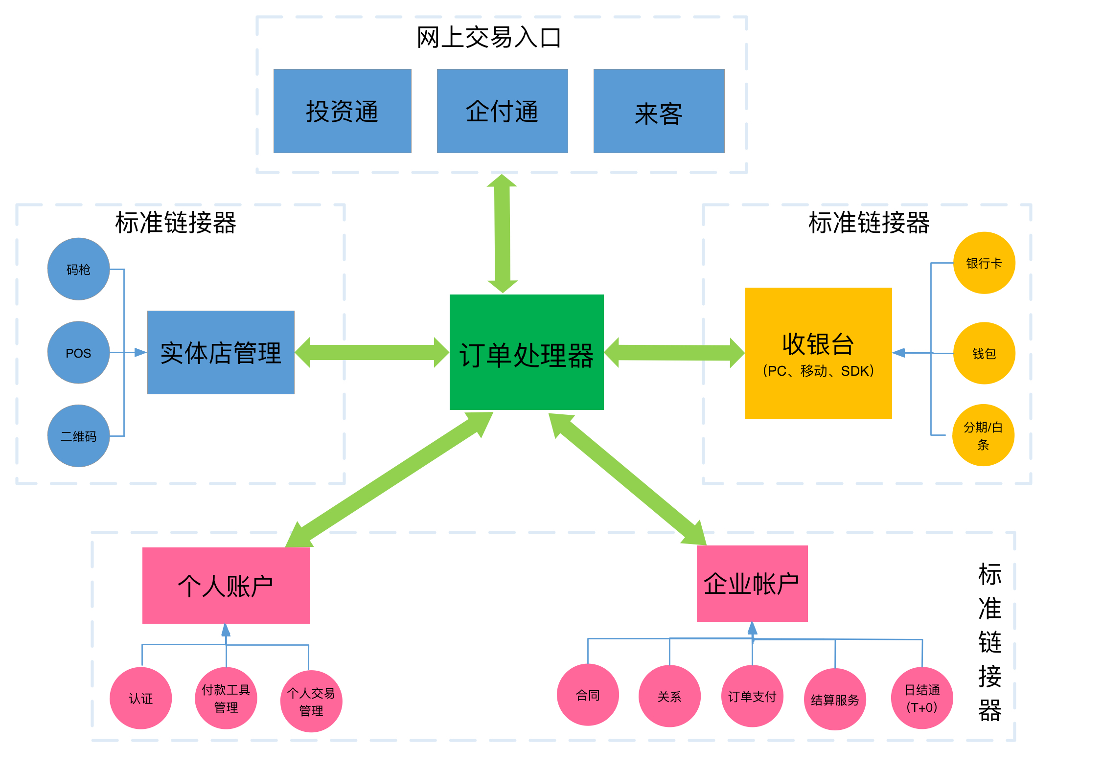
1 产品战略
Notes:
拓展支付场景，提升资金处理能力
强调企付通、来客、投资通

Slide 6
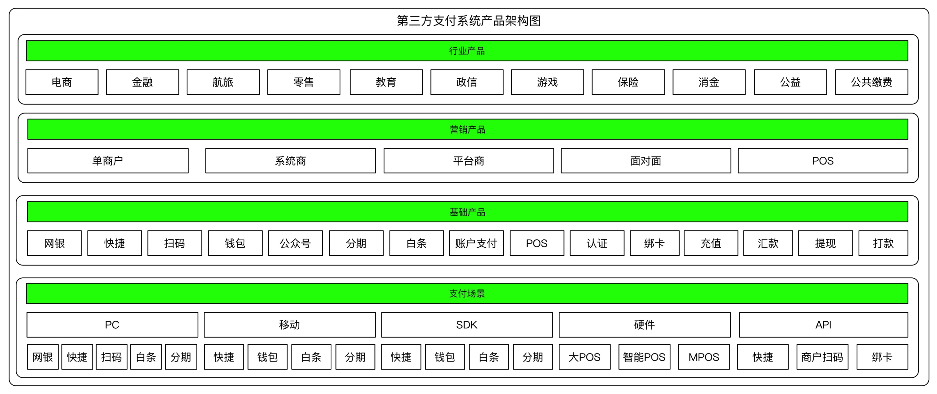
2 产品架构
Notes:
依托公司现有的平台资源构建业务应用
做好职责内的事儿，用好集团和基础运营的技术资源

Slide 7
二. 支撑产品战略的整体架构

Slide 8
应用架构在集团整体架构的位置
Software as a Service(软件即服务)
LV2(应用系统)
订单处理器
统一收银台
支付处理器
退款处理器
商户后台
企付通
来客
投资通
其他行业线产品
清算中心
风控
银行子系统
运营后台
商户对账
鉴权中心
Platform as a Service(平台即服务)
LV1(平台服务)
计费
账务
账户
成本
资金对账
商户结算
统一订单查询
SOA服务化
YOP
商户通知
统一配置
定时服务
DAL组件
缓存服务
消息队列服务
Infrastructure as a Service(基础设施即服务)
LV0(基础设施)
机房与硬件
系统
网络
虚拟化(Docker)
数据平台
构建与发布
安全
监控与报警
Notes:
依托公司现有的平台资源构建业务应用
做好职责内的事儿，用好集团和基础运营的技术资源
站在巨人的肩膀上比巨人还高

Slide 9
三. 应用架构的规划
Notes:
基于前面的产品战略做的应用架构规划

Slide 10
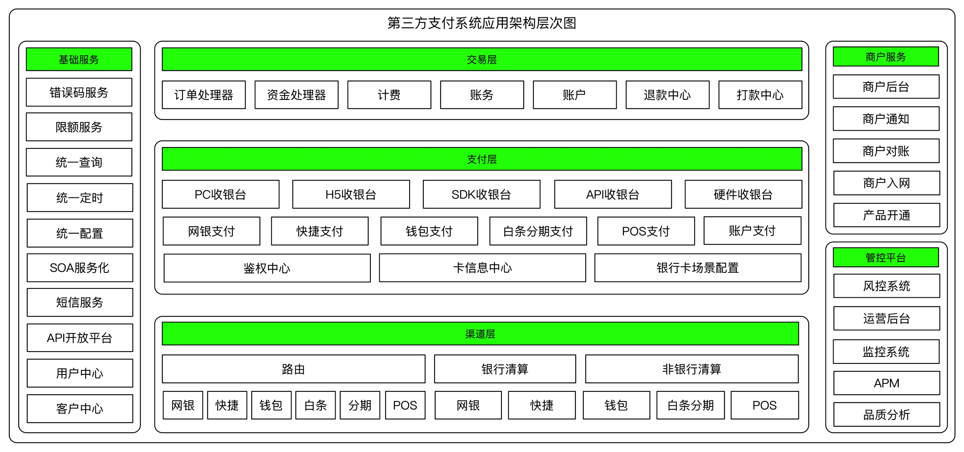
1 大算平台分层架构
Notes:
BCB
资金流、信息流

Slide 11
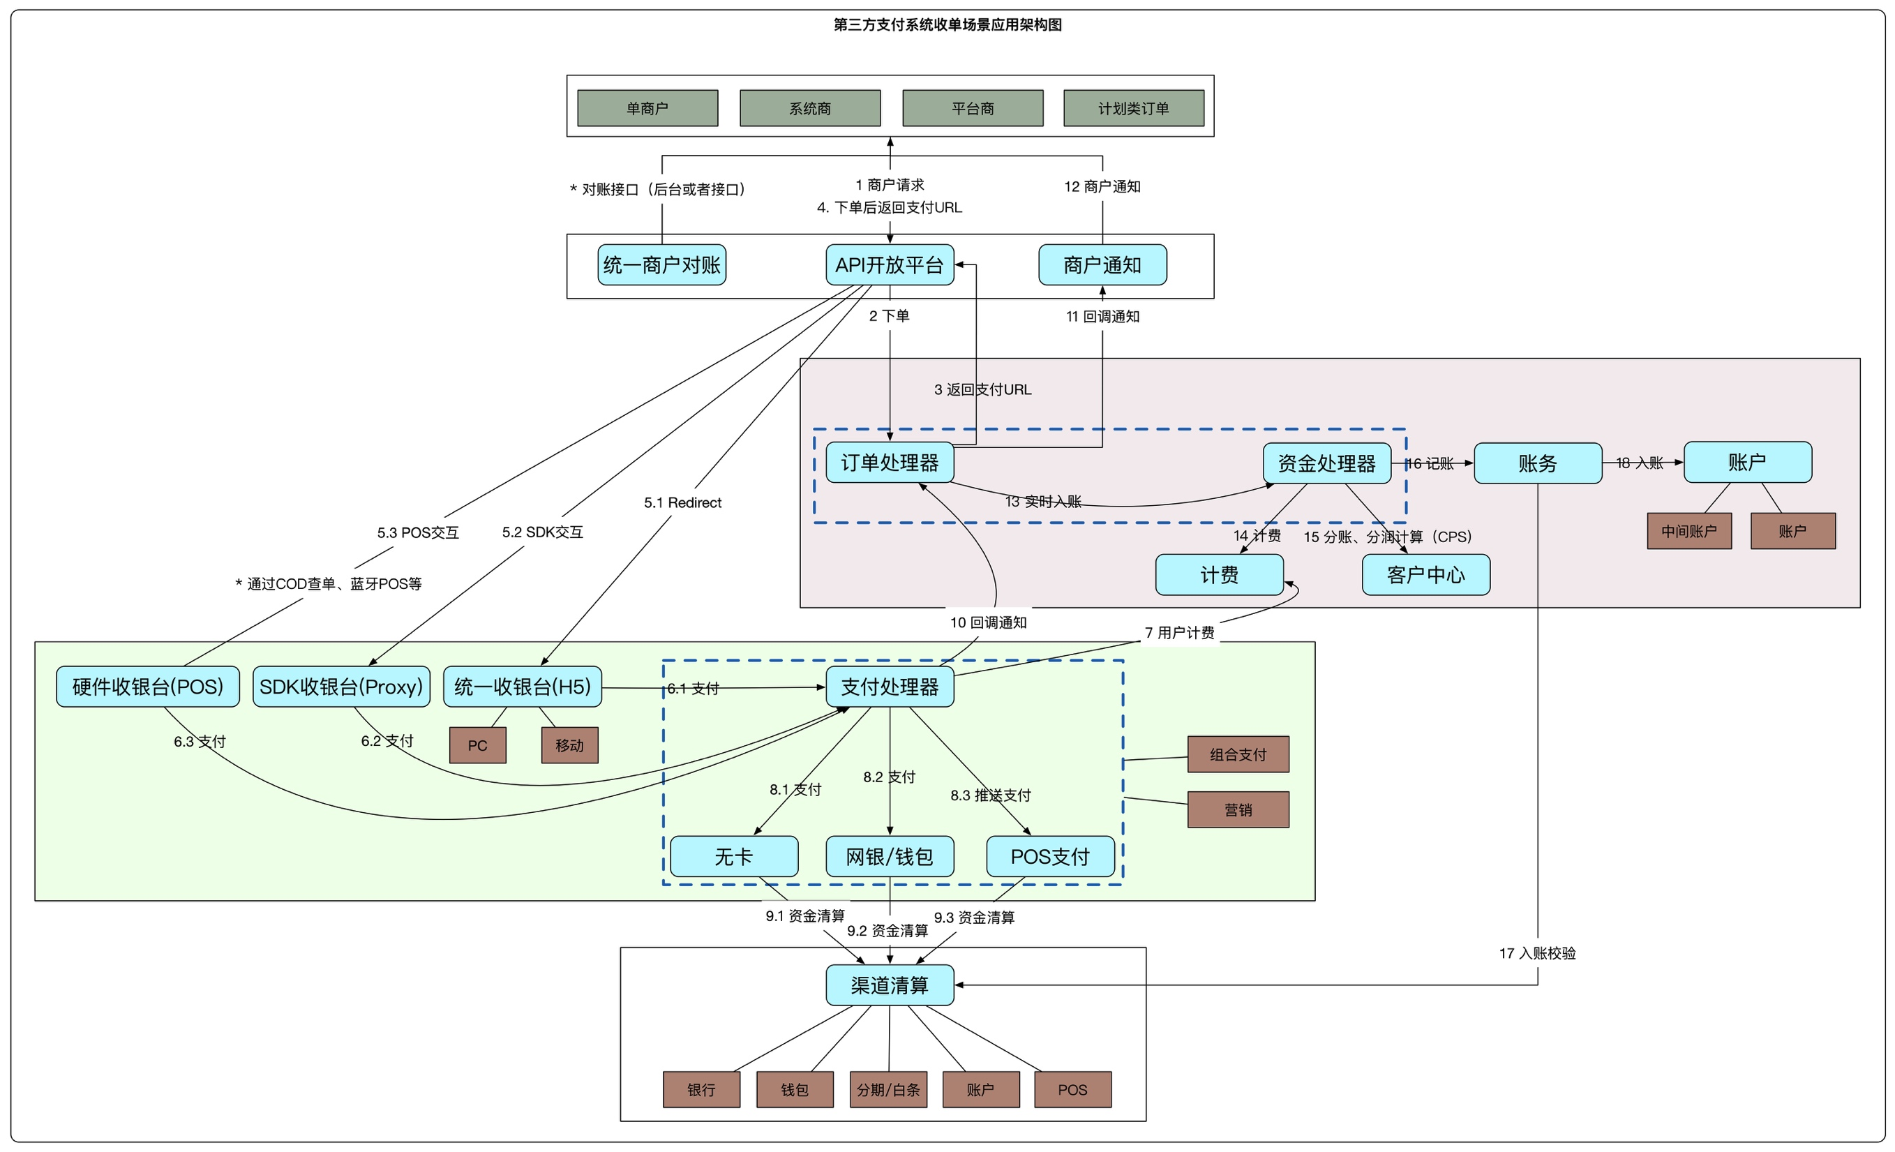
2 大算平台收单场景应用架构
Notes:
BCB
资金流、信息流

Slide 12
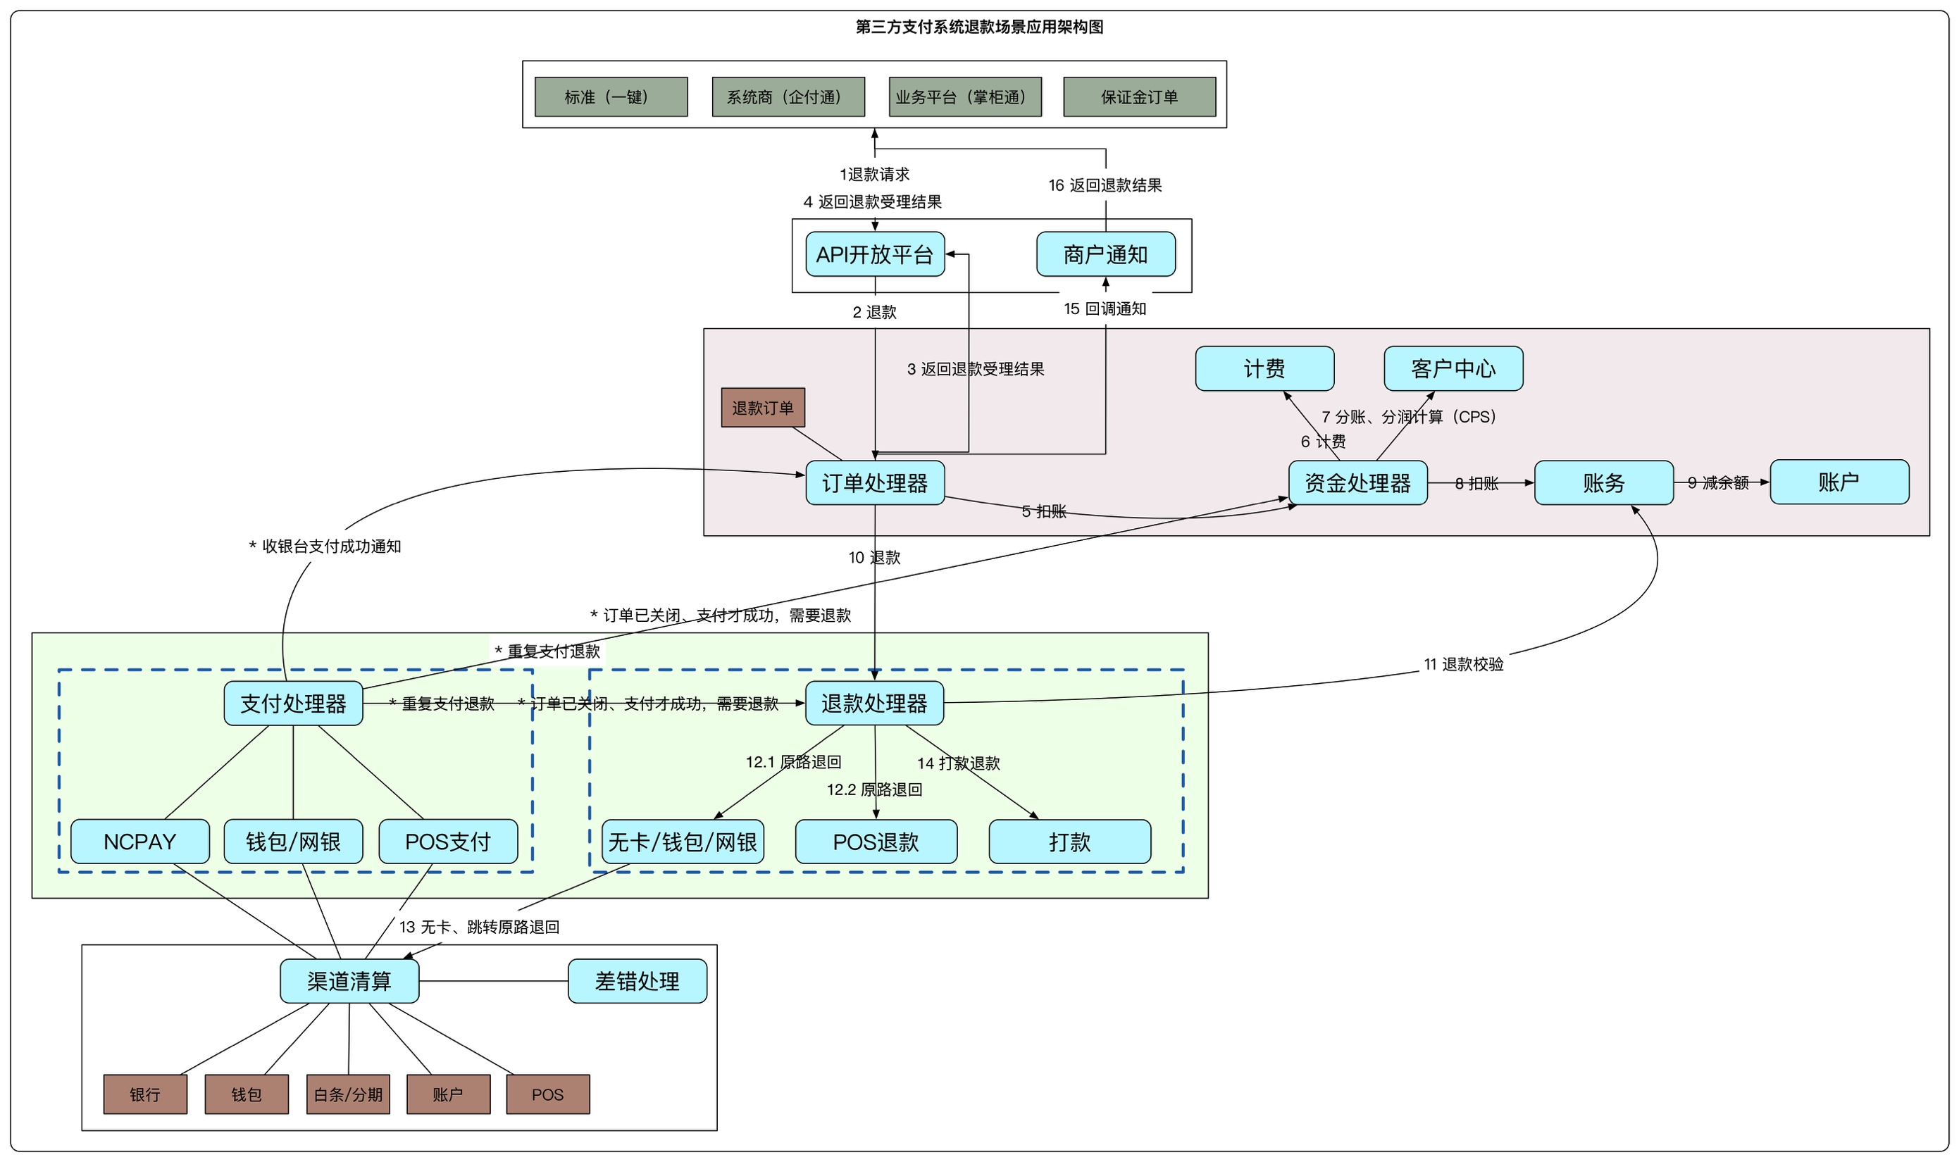
3 大算平台退款场景的应用架构

Slide 13
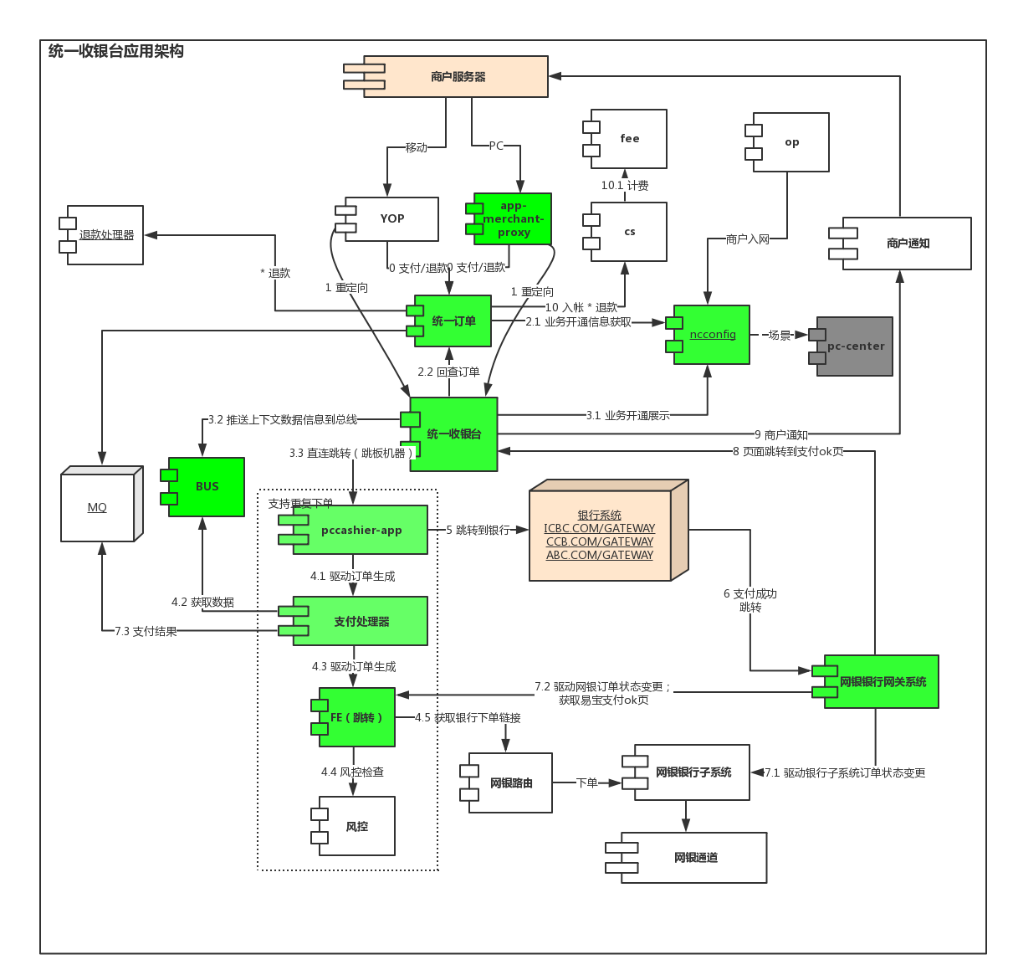
4 大算平台统一收银台的应用架构
受理
Web
H5
SDK
公众号
硬件收银
平台
统一收银台
支付工具
一键
扫码
网银
应用内
分期

Slide 14
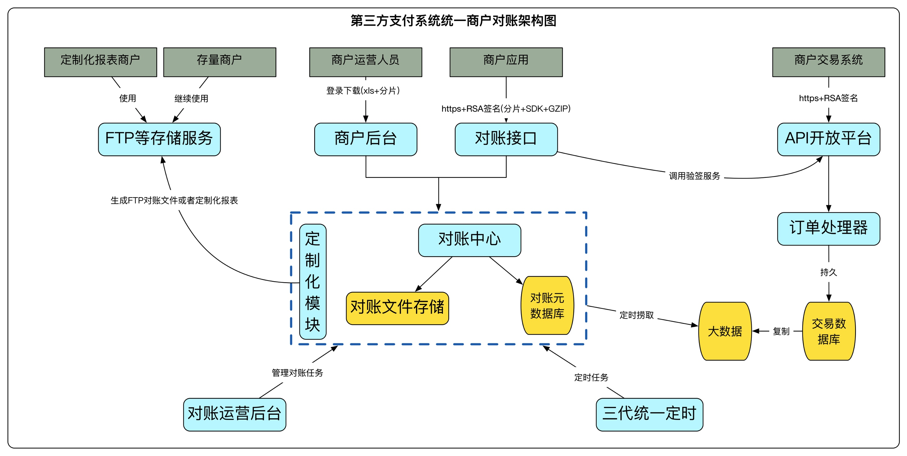
5 大算平台统一对账平台的应用架构

Slide 15
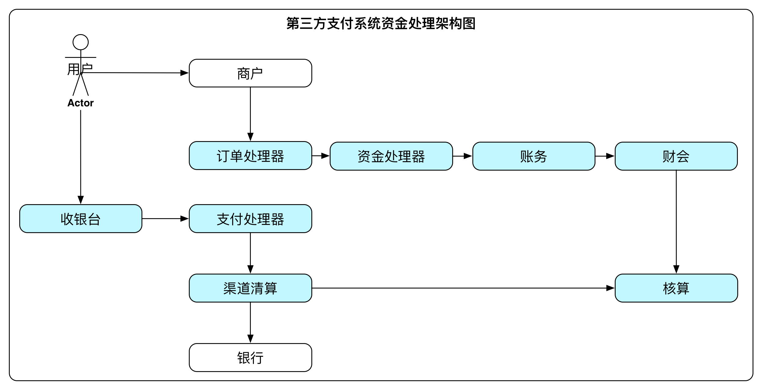
6 大算平台资金处理的应用架构

Slide 16
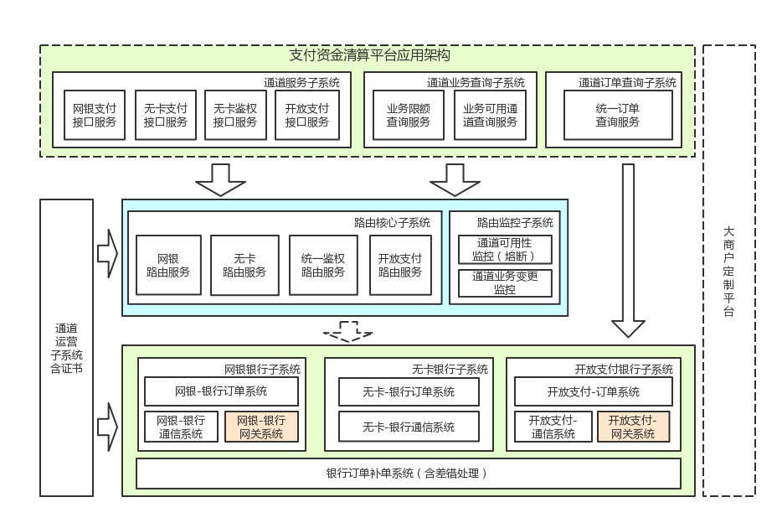
7 支付资金清算平台
Notes:
基于大商户一户一报，进行额度和成本对银行申请特殊的处理的平台

Slide 17
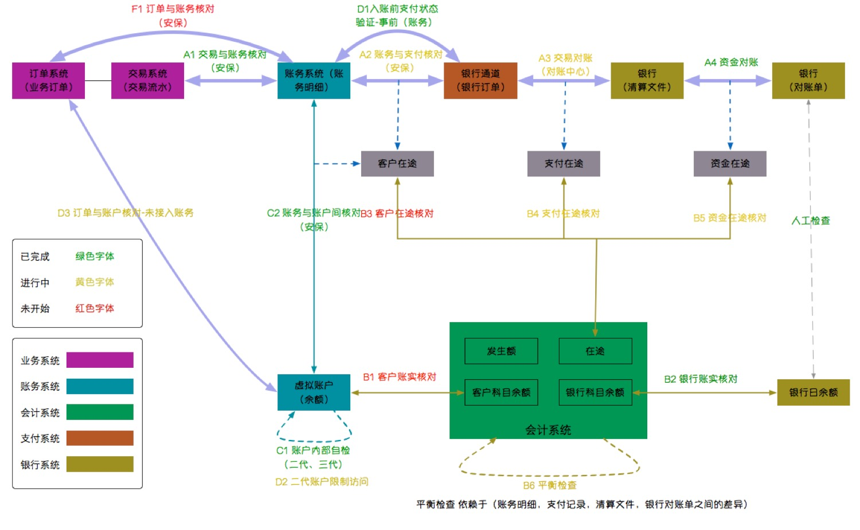
8 大算平台资金保障的应用架构

Slide 18
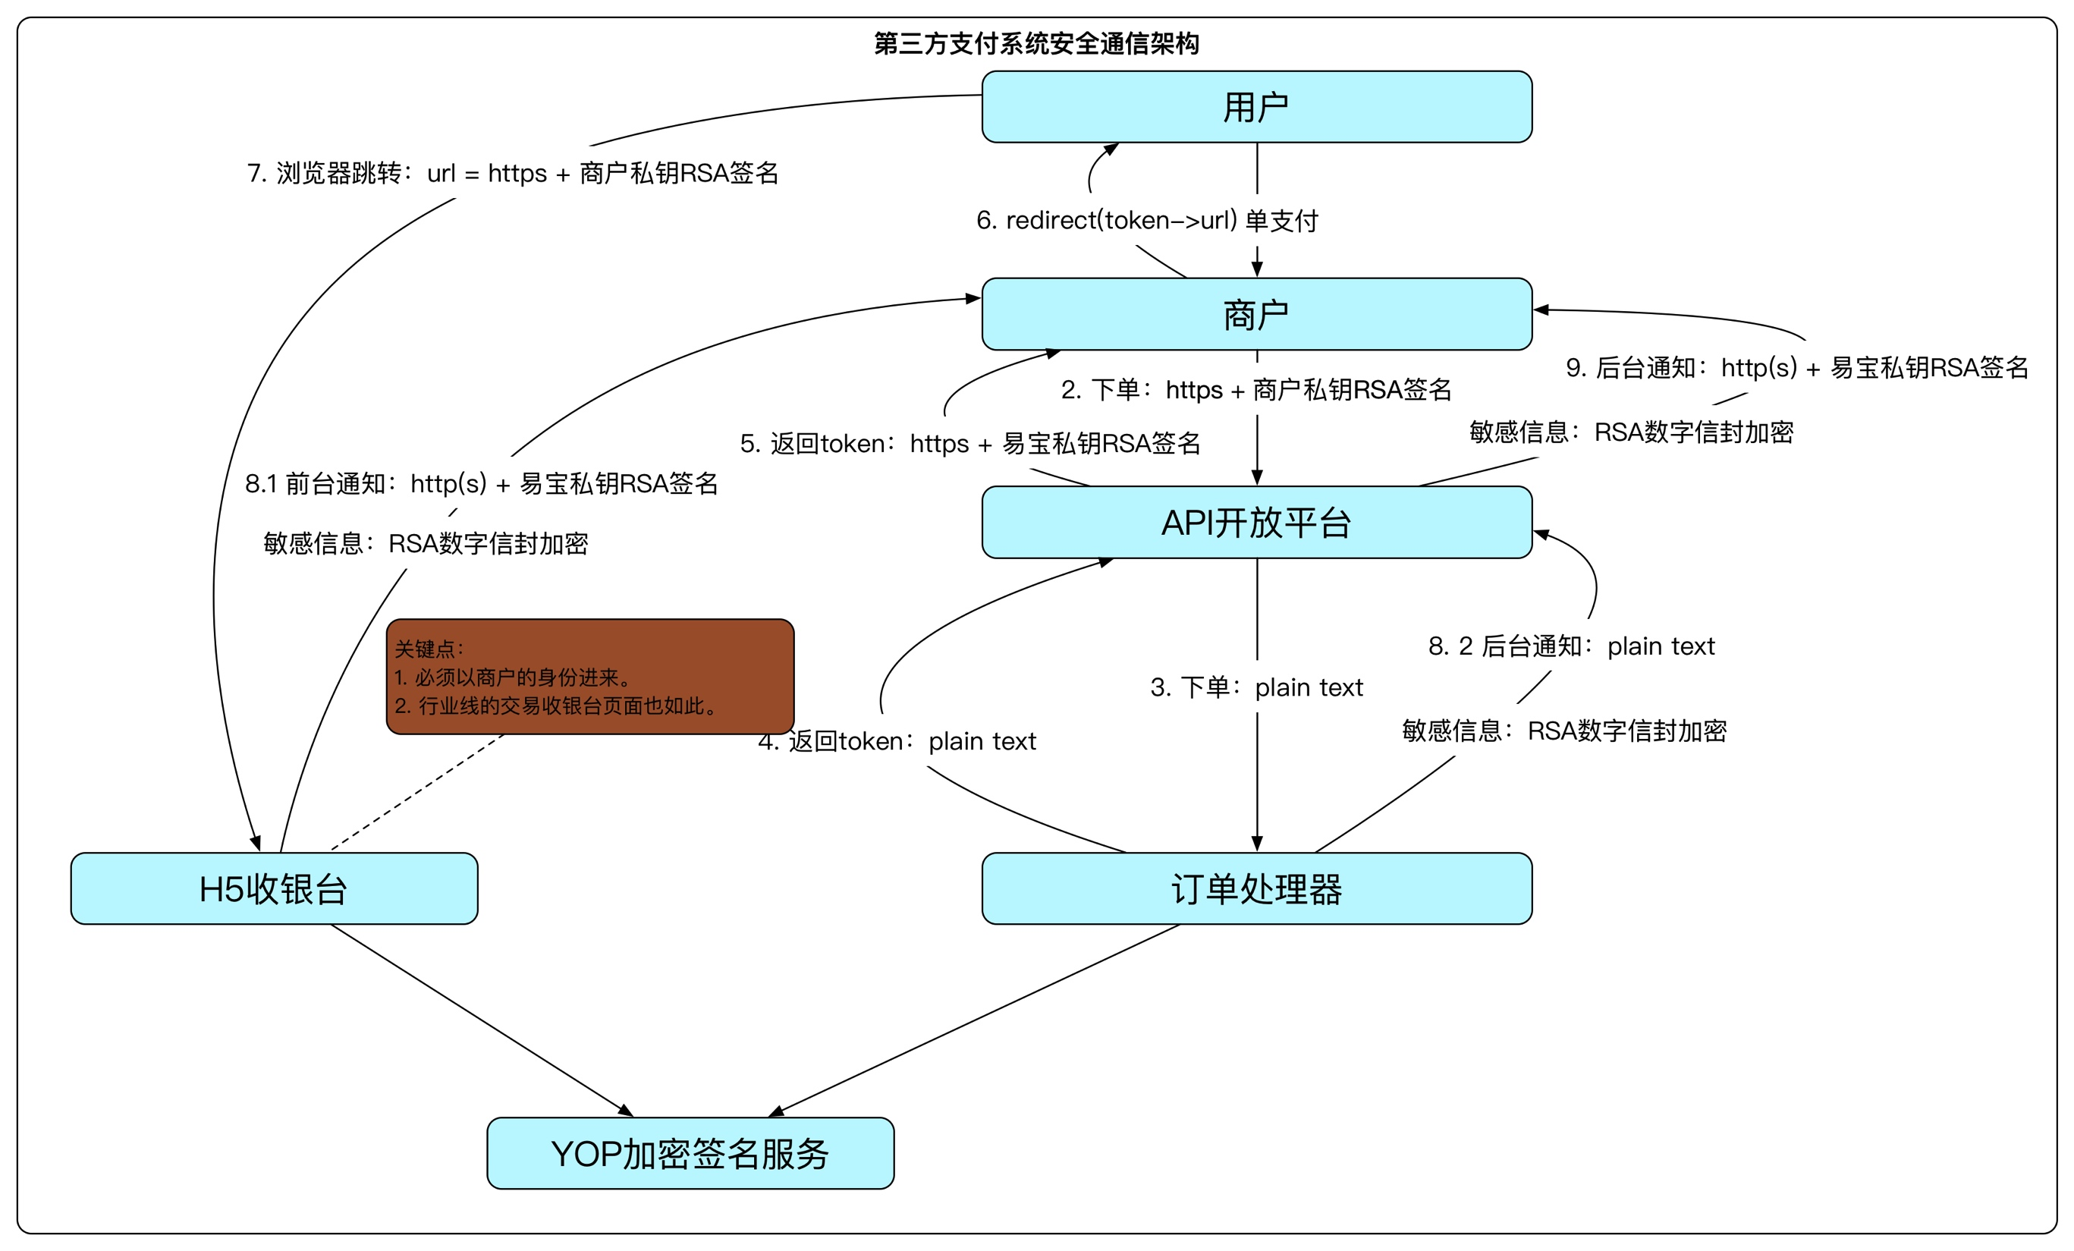
9 大算平台安全应用架构
Notes:
防泄露、防篡改、防抵赖、防中间人攻击
RSA签名、加密、非对称签名
有敏感信息的时候才需要加密

Slide 19
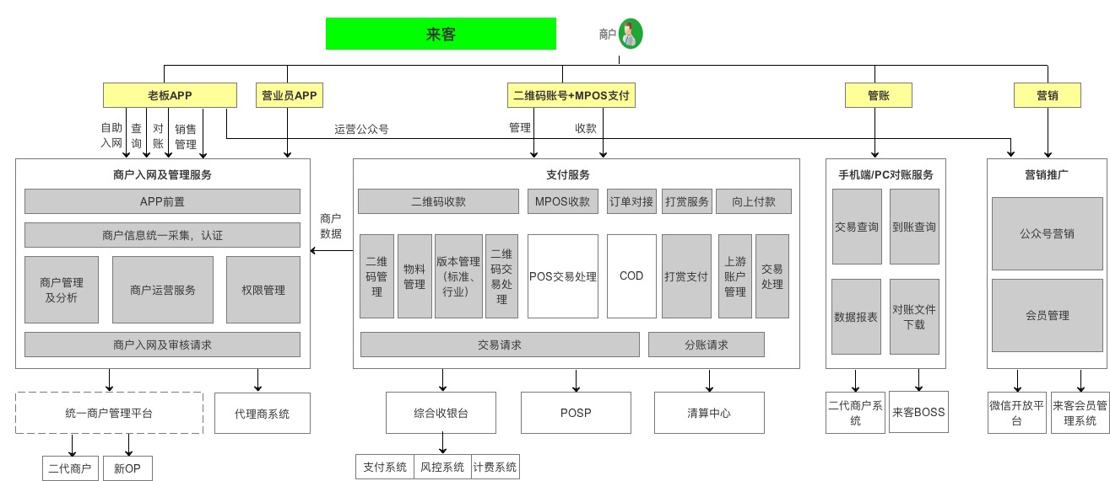
10 来客应用架构

Slide 20
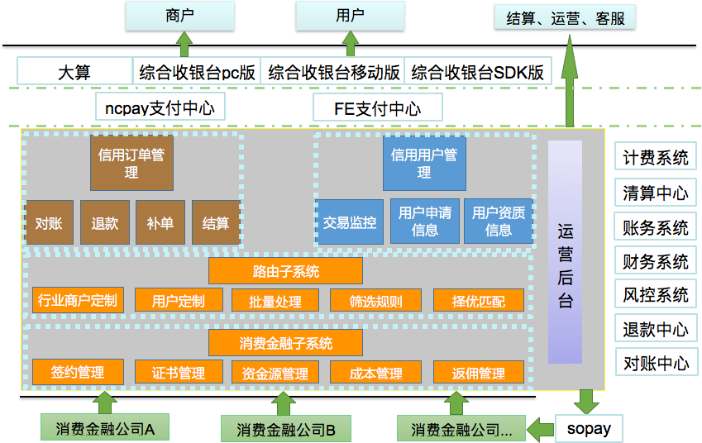
11 消费金融支付应用架构

Slide 21
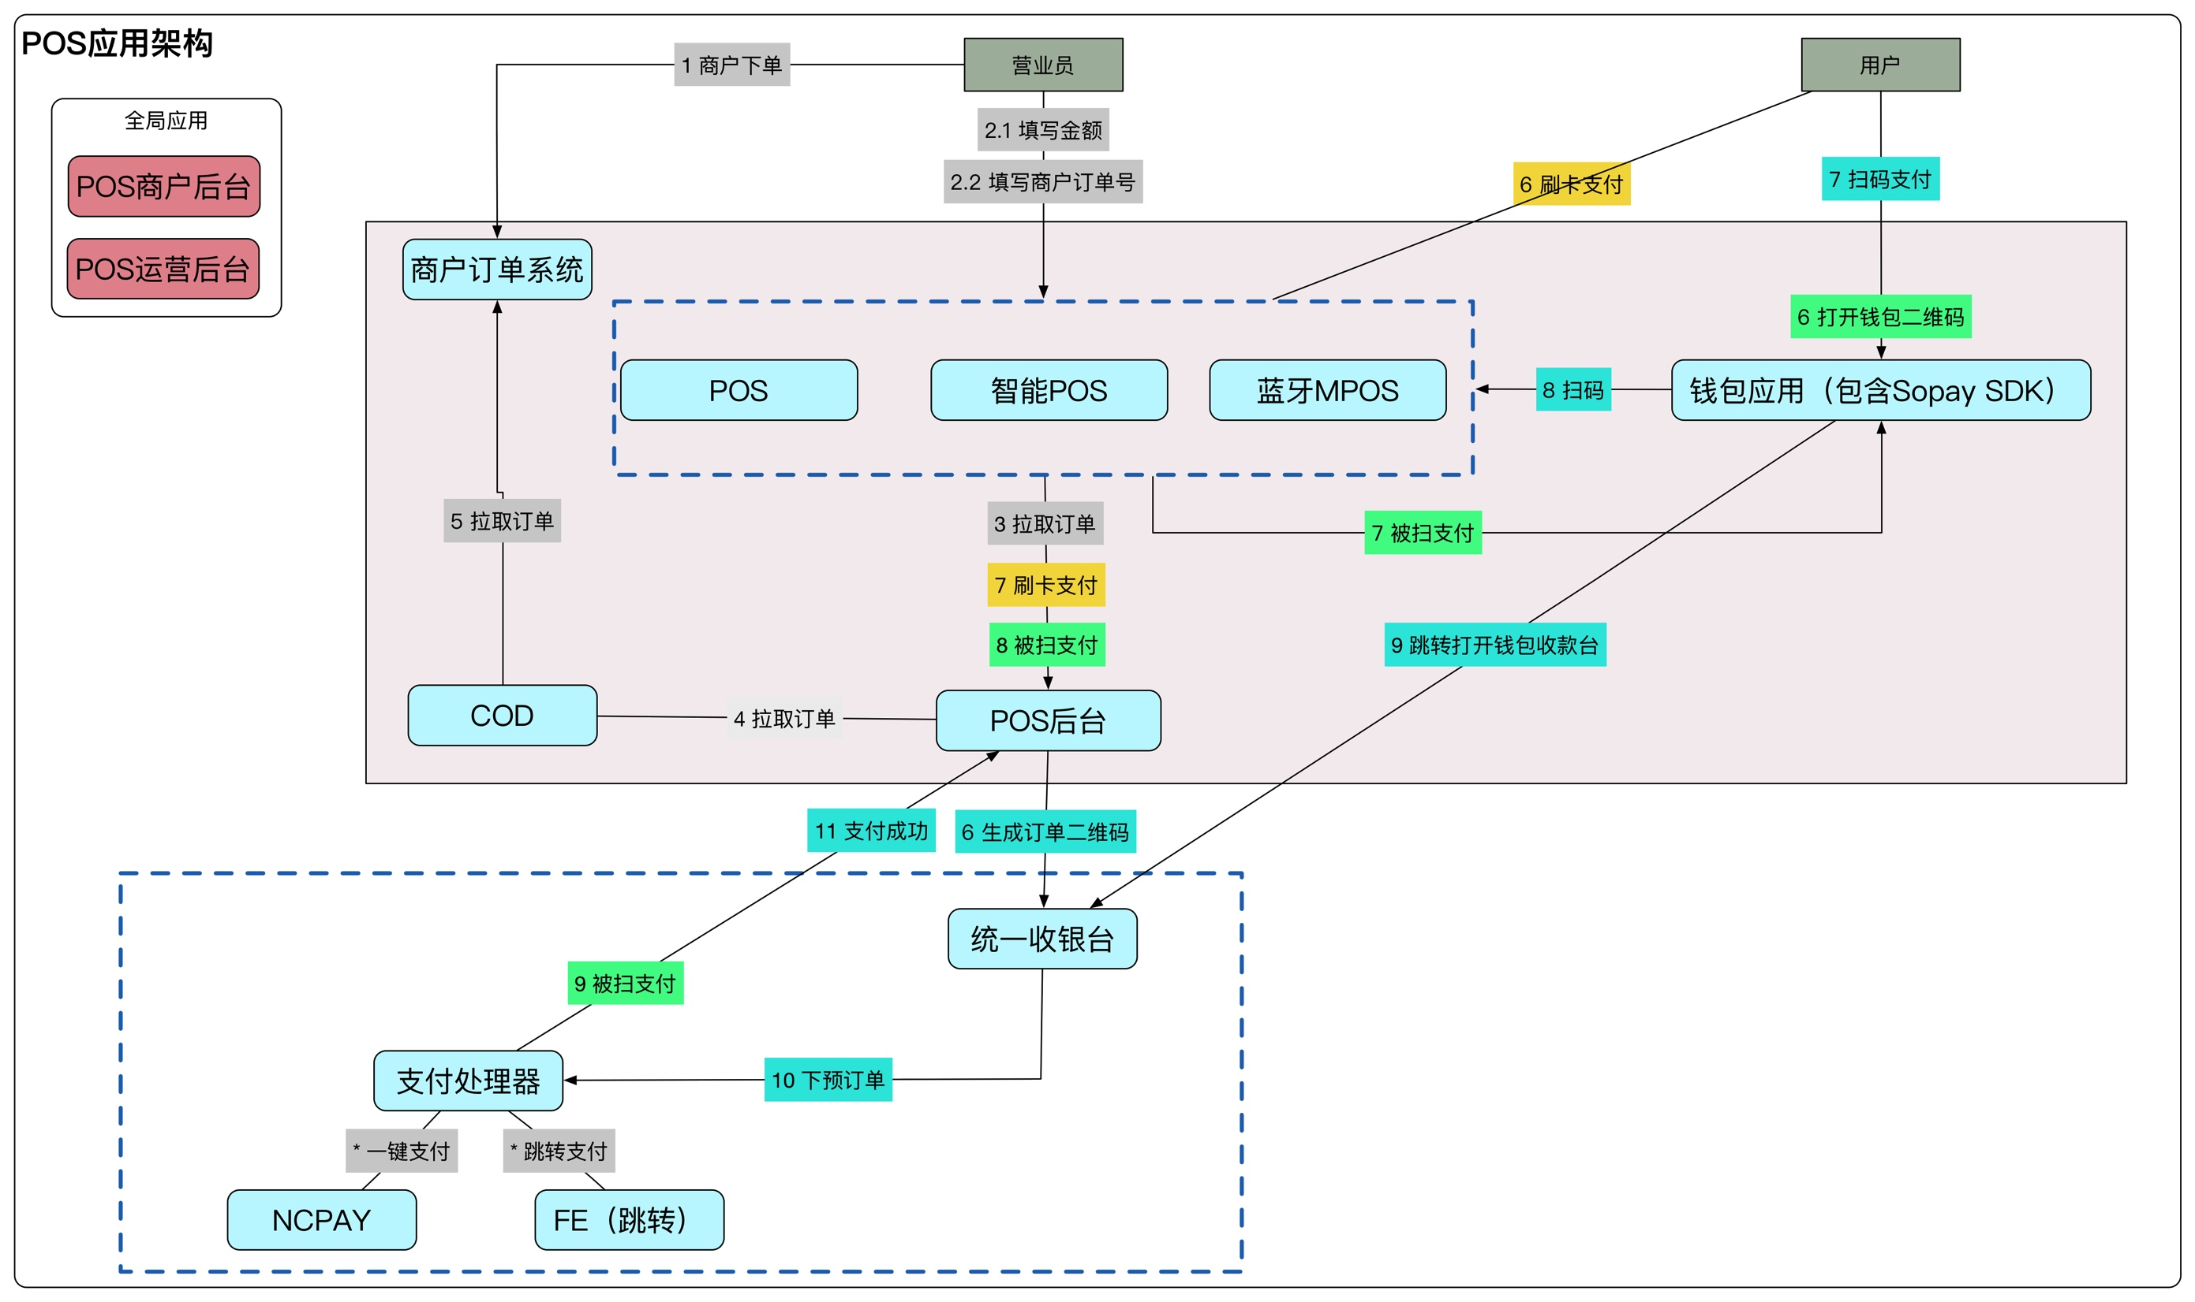
12 POS应用架构

Slide 22
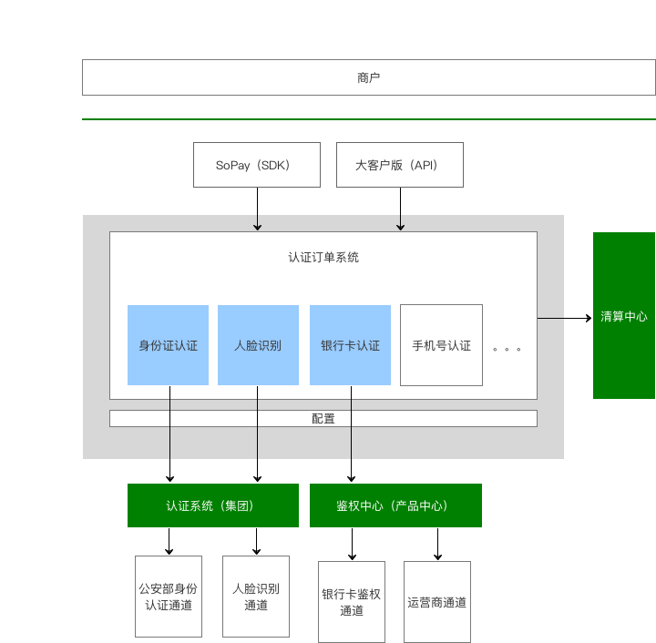
13 信息认证应用架构

Slide 23
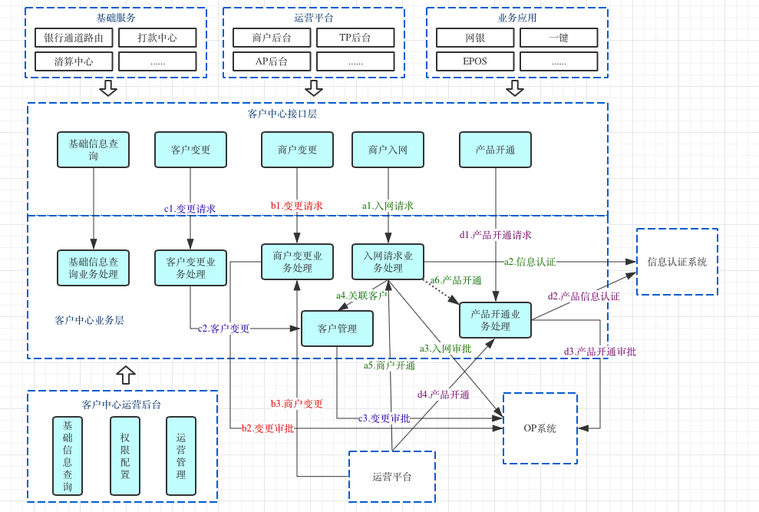
14 客户中心应用架构

Slide 24
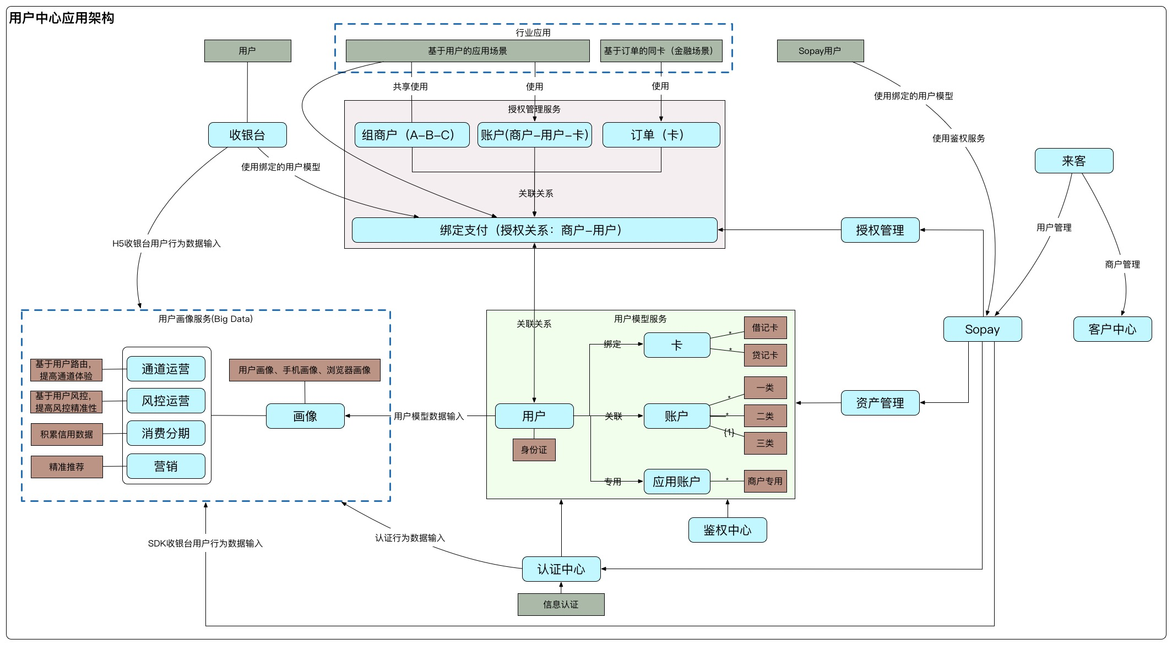
15 用户中心应用架构

Slide 25
四. 应用架构的落地情况

Slide 26
应用架构的落地情况
梳理架构规划与落地任务总数：63，完成34，进行中：17，未开始：12

Slide 27

反馈

Slide 28

6 市场新机会

